Slide 1
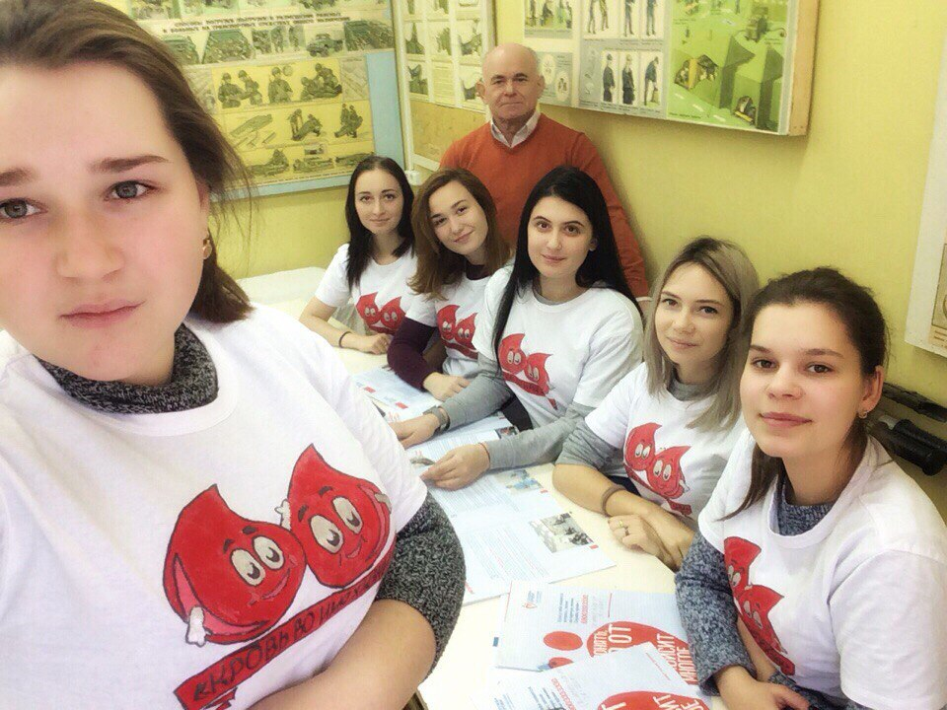
Волонтерский проект «Кровь во имя жизни»

Slide 2
Актуальность проекта
Привлечение внимания молодежи к
проблемам донорства крови и
волонтерской деятельности
в г. Иваново и Ивановской области

Slide 3
Цель проекта:
Популяризация и пропаганда донорства крови среди различных социальных групп населения Ивановской области и, прежде всего, студентов и молодежи

Slide 4
Задачи проекта:
Повышение осведомленности населения Ивановской области о необходимости донорства путем проведения санитарно-просветительских мероприятий
Обретение новых партнеров для повышения популярности донорства крови

Slide 5
Наша деятельность
Мероприятия по организации проекта происходят с периодичностью два раза в год на базе учреждений социальной сферы, здравоохранения, культуры и образования населенных пунктов муниципальных образований Ивановской области согласно графика проведения забора крови сотрудниками ОБУЗ «Ивановская областная станция переливания крови» и других медицинских и лечебно-профилактических учреждений Ивановской области в выездных условиях

Slide 6
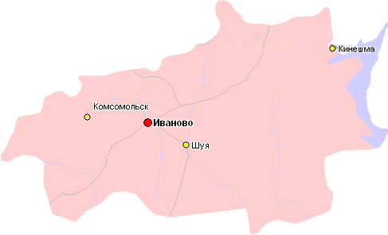
Основные базы реализации проекта
ОБУЗ «Ивановская областная станция переливания крови»
Шуйский филиал ОБУЗ «Ивановская областная станция переливания крови»

Slide 7
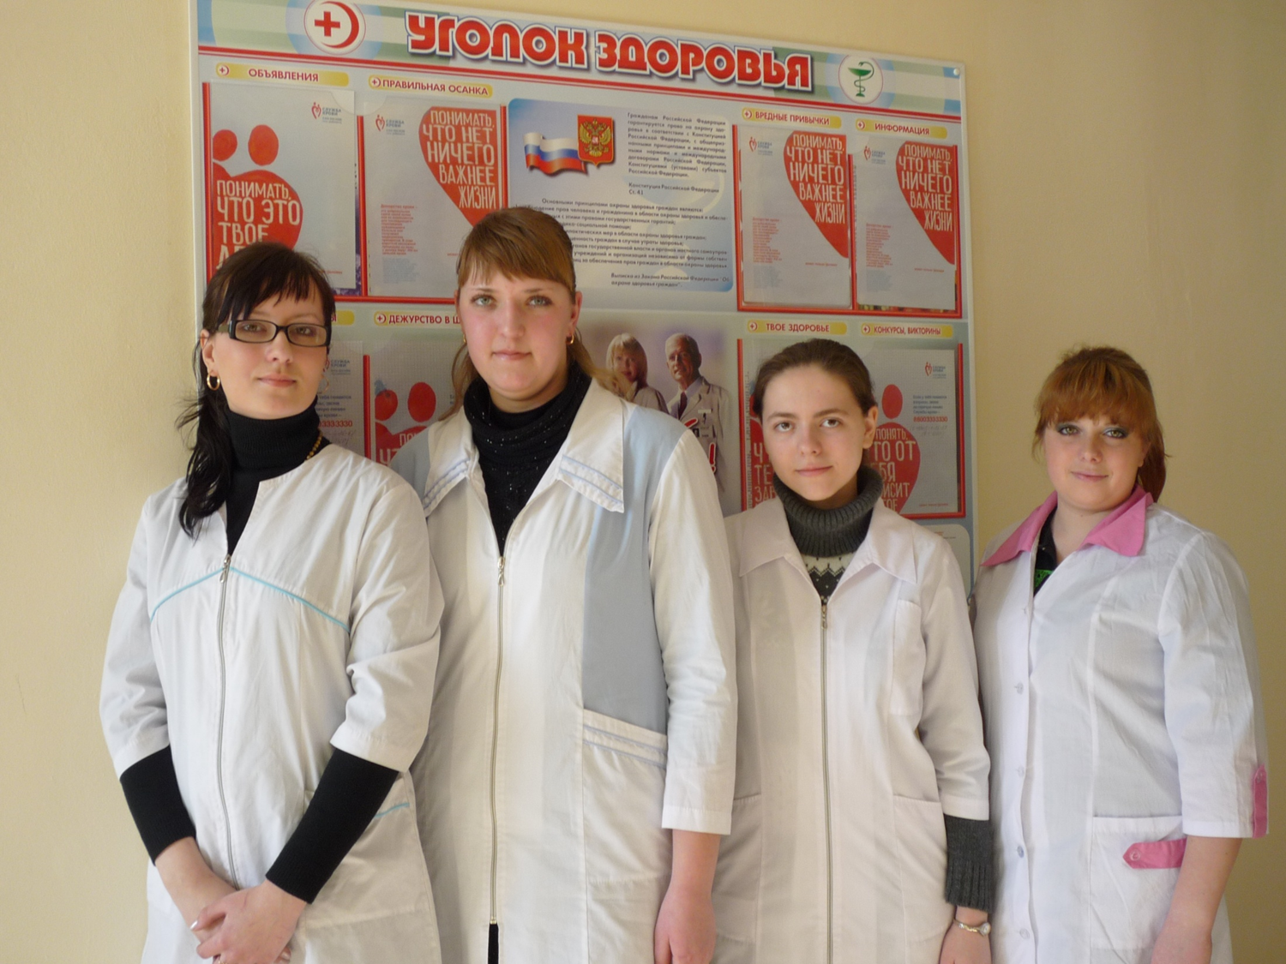
Участники проекта
Студенты ОГБПОУ «Ивановский медицинский колледж»

Slide 8
Помощь проекту
Волонтеры не только мотивируют население к добровольной сдаче крови и ее компонентов, но и сами регулярно сдают кровь

Slide 9
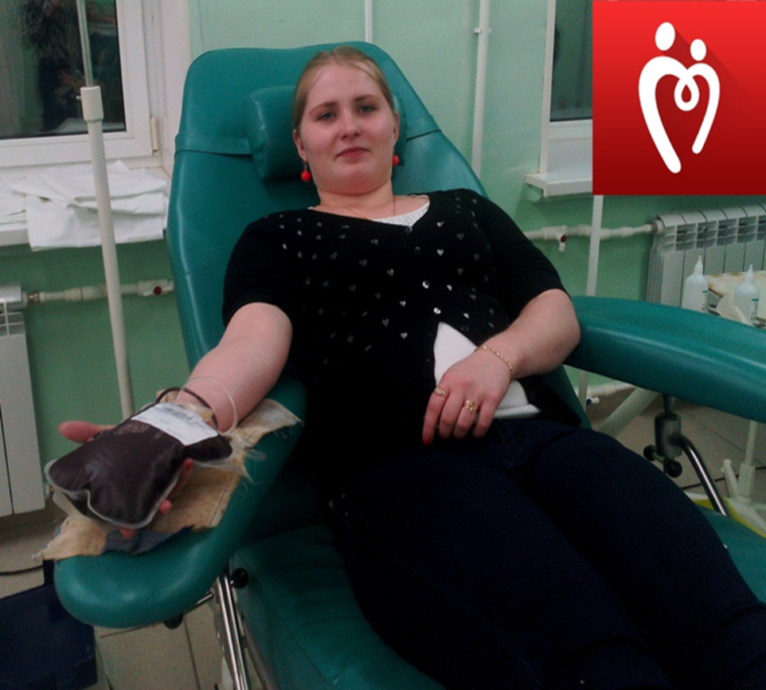
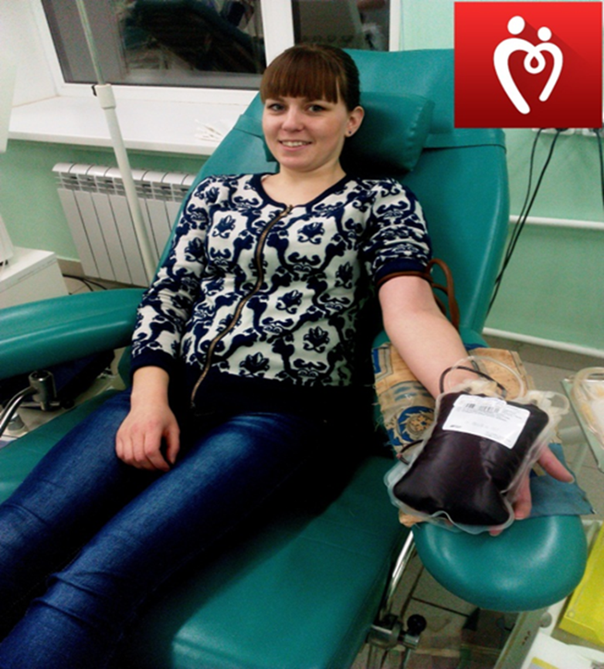
Студенты-волонтеры сдают кровь
Региональный волонтерский проект

Slide 10
Сотрудничество
Наше волонтерское движение участвует во всероссийском конкурсе «Человеческий фактор» под патронажем МЧС Ивановской области

Slide 11
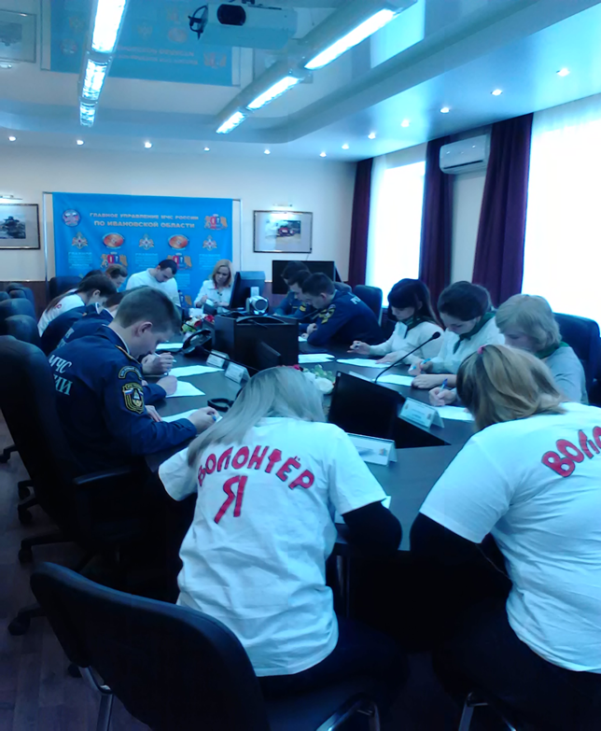
Волонтеры на конкурсе «Человеческий фактор-2018»

Slide 12
